Slide 1
北キャンパス図書室 オンデマンドガイダンス
Google( Scholar)から始める文献の集め方
北海道大学 北キャンパス図書室
2018年4月

Slide 2
Google( Scholar)から始める文献の集め方
Google Scholar
Google Scholarとは？
設定と画面
Web of Scienceへのリンク
北海道大学附属図書館フルテキストナビゲーターへのリンク
Google Scholarボタン
Web of Science Core Collection
リモートアクセスサービス
* ひとまず、学内からのアクセスを想定して説明します。

Slide 3
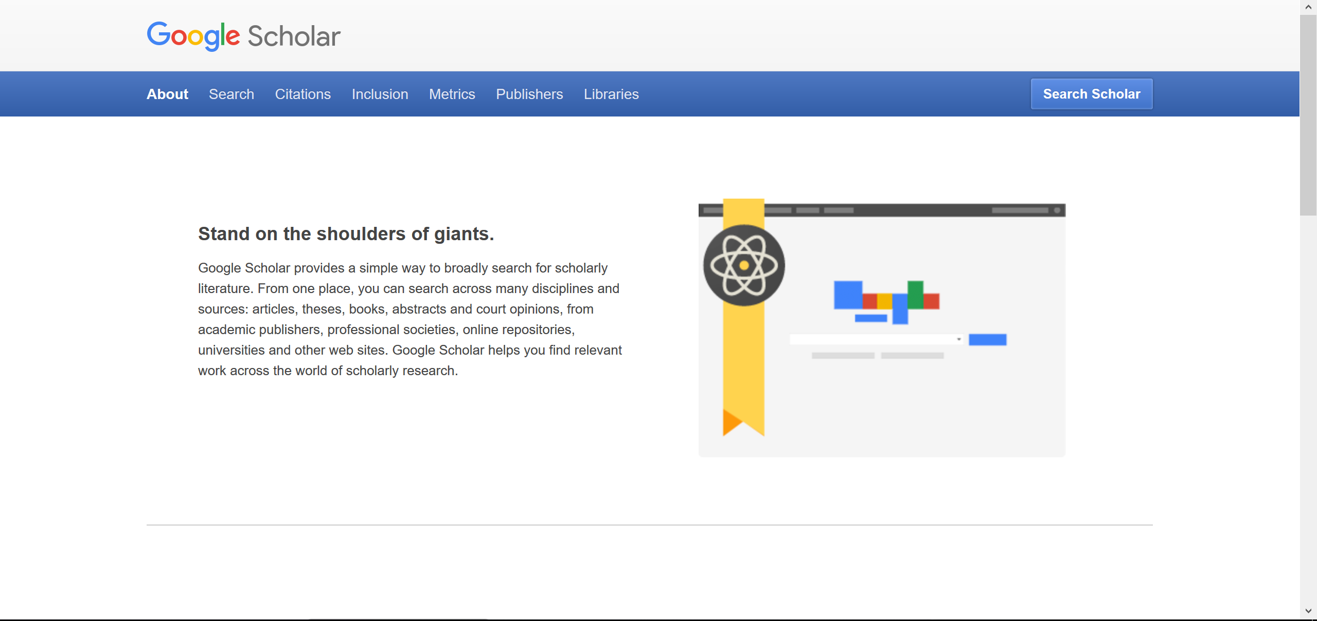
Google Scholarとは？
https://scholar.google.com/intl/en/scholar/about.html

Slide 4
Google Scholarとは？
表層ウェブ
ウェブの外側
が情報をクロール＆インデックス
オープンアクセス論文
クロール可能なデータベース
冊子体
例）CiNii
有料ジャーナル
書誌情報
ウェブに接続されていない
データベース
深層ウェブ
本文
有料データベース
例）Web of Science、
Scopus、SciFinderなど

Slide 5
Google Scholarとは？
長所
短所
Google Scholarは膨大な数の論文を
カバーしているように見える。
有料ジャーナルでも書誌情報までであれば
（いまやほとんど）表層ウェブ上にある
しかしすべてではない。
クロールできないページ
有料ジャーナルの本文
有料データベース
冊子体でしか出版されない情報
しかしいくつかのサービスとの連携により、Google Scholarの機能が高められている。
北海道大学附属図書館フルテキストナビゲーター
Web of Science
Googleのアカウントサービス
Google Scholarは有料データベースと比べて、索引付けやデータ記述の点で機能が弱い。
Google Scholarを使えば、ウェブをブラウジングしながらの素早い文献検索が可能。
Google Scholarボタン

Slide 6
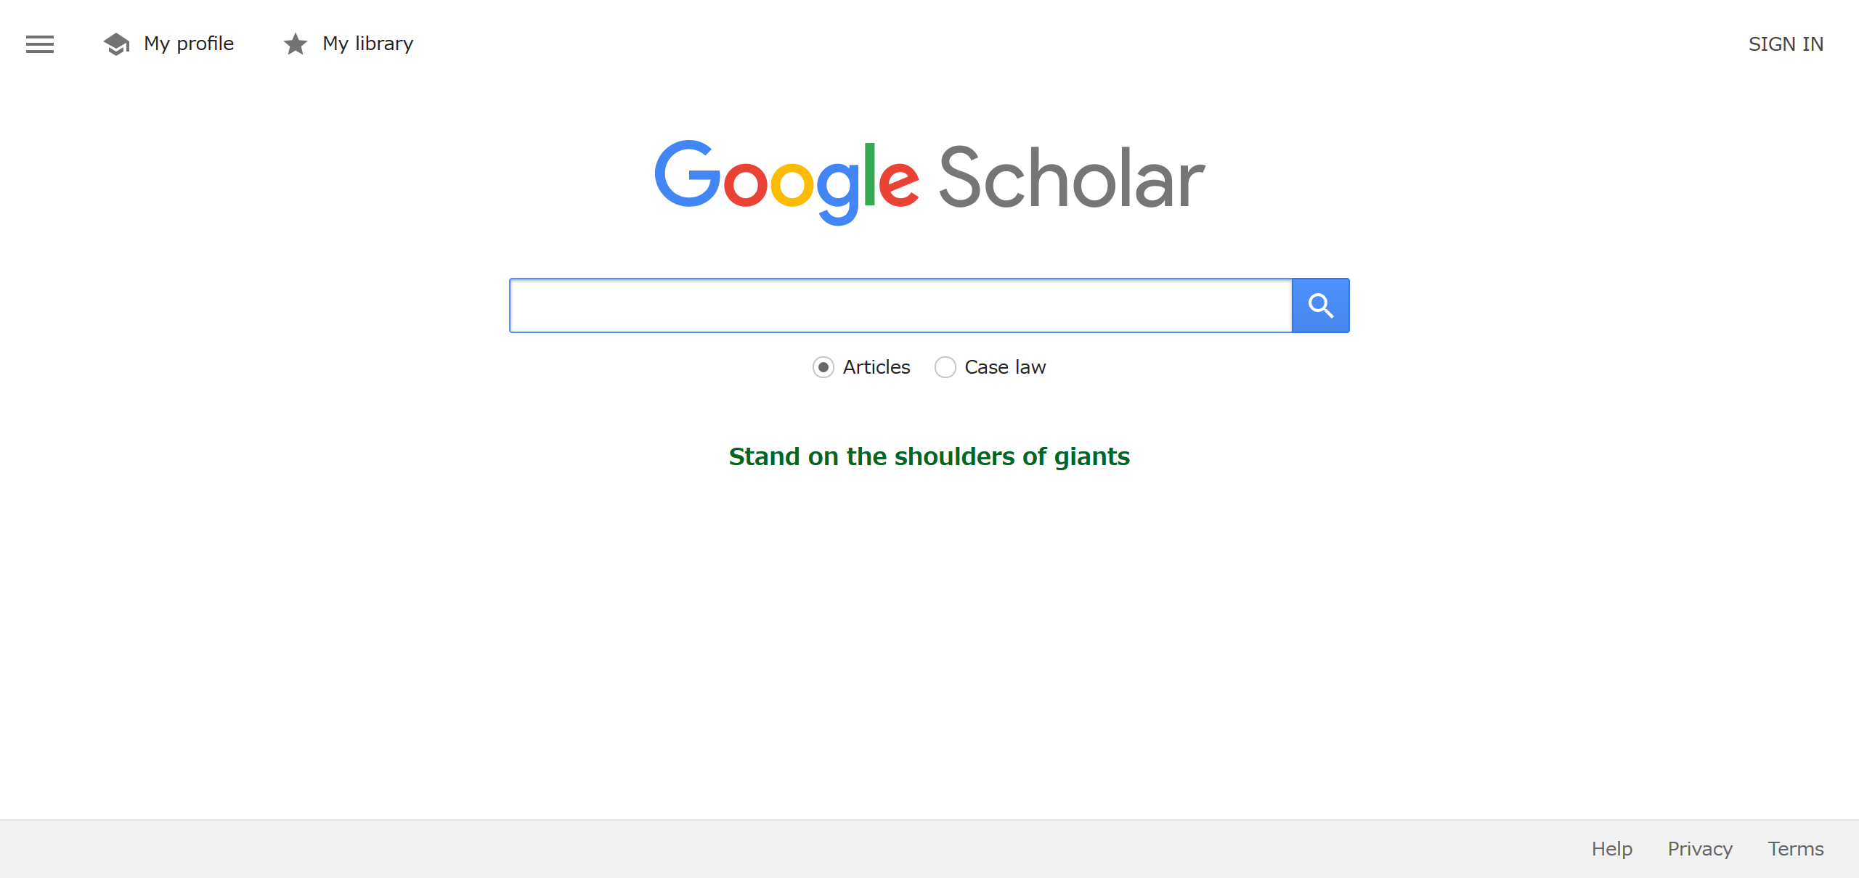
設定と画面
https://scholar.google.com

Slide 7
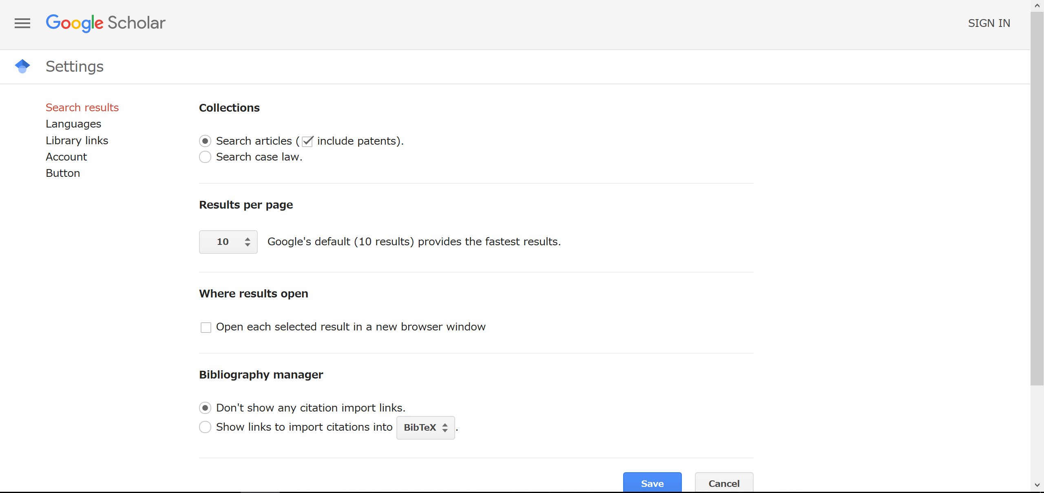
設定1 : Search results
https://scholar.google.com

Slide 8
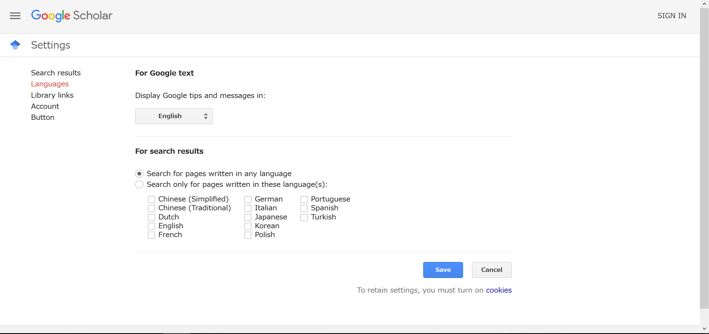
設定2 : Languages
https://scholar.google.com
Google Scholarが検索対象とするページの言語を選択
日本語（co.jp）版では、
Google Scholarの検索対象の初期設定が
日本語と英語のページのみになっている。

Slide 9
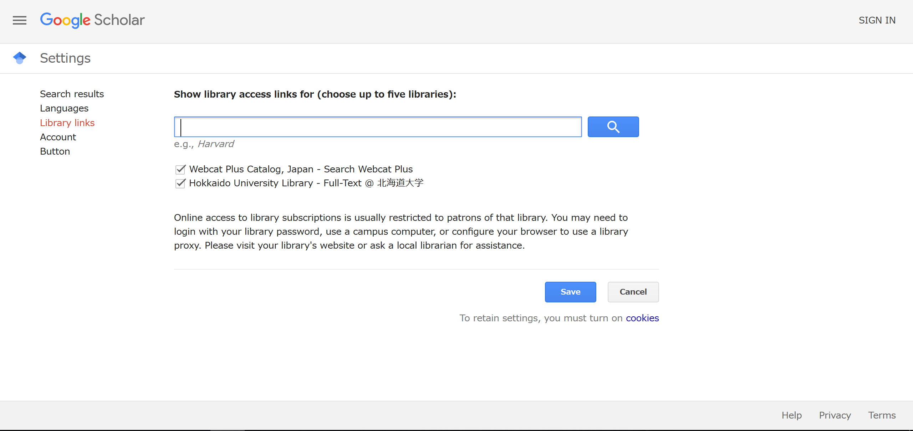
設定3 : Library Links
https://scholar.google.com
“Hokkaido University Library
- Full-Text @ 北海道大学”
を選択することを強く推奨します。
この利点はのちほど！

Slide 10
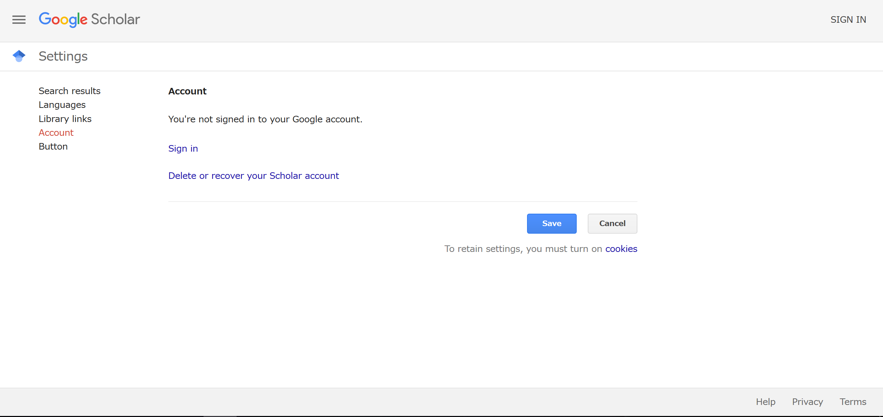
設定4 : Account
https://scholar.google.com
サインインすると
検索結果をMy libraryに保存して
後から読むことができます。
“Button”についてはのちほど！

Slide 11
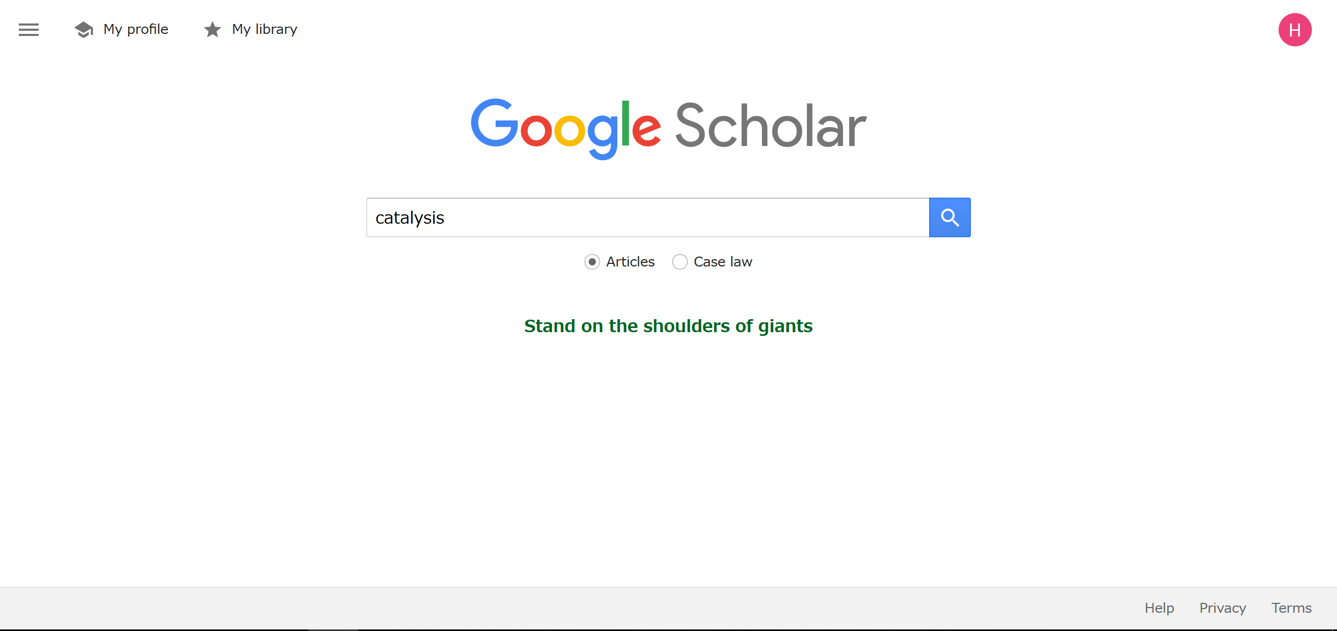
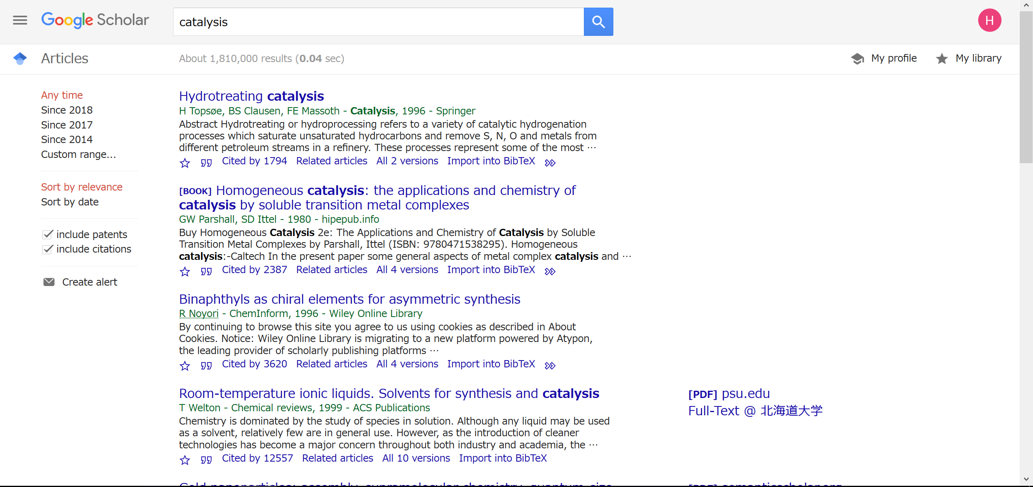
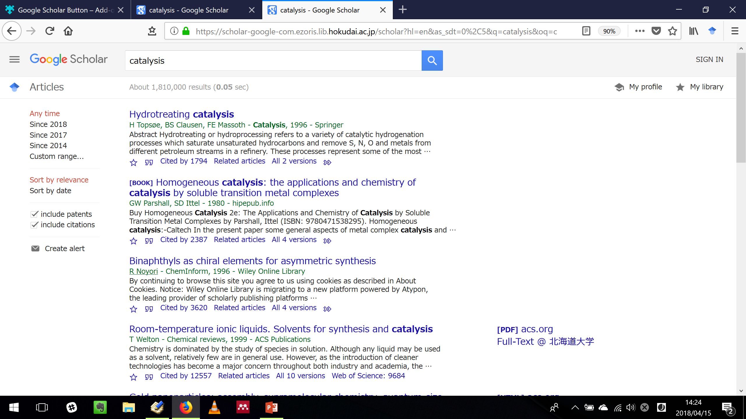
検索画面
https://scholar.google.com
必要であれば

Slide 12
検索結果画面
https://scholar.google.com
結果が一覧表示されます。
それぞれ以下のように表示
タイトル
著者 – 出版物, 出版年 – 提供元
抄録（アブストラクト）
各種リンク
- 出版年で検索結果を絞り込む
- ソート順を変更する
- 特許や引用を検索結果から除外 / 追加する
- 検索条件に見合う文献が出版されたときに、メールで通知を受け取る

Slide 13
検索結果（文献）下部の各種リンク
https://scholar.google.com
この結果（文献）をMy libraryに保存
* Googleのアカウントが必要
この文献の引用情報を出力
この文献を引用している文献をGoogle Scholar上で表示
この文献に関連する文献をGoogle Scholar上で表示
この文献の別バージョン（すなわち、別の提供元によるバージョンや
著者が公開しているバージョン（著者稿）など）を表示

Slide 14
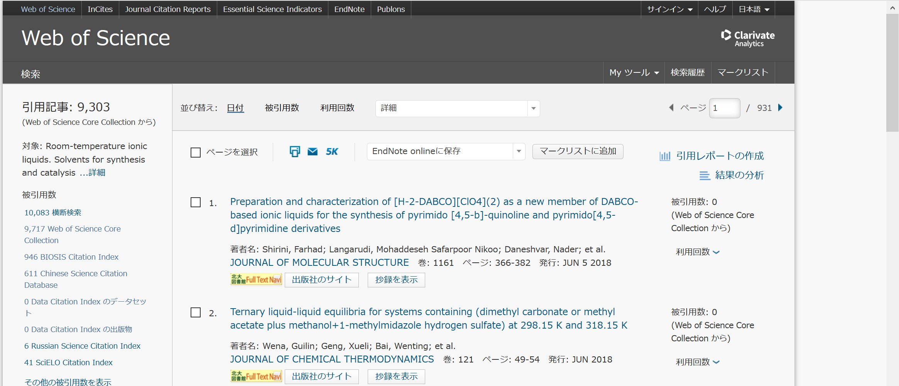
Web of Scienceへのリンク
https://scholar.google.com
この文献を引用しているWeb of Science Core Collection収録文献を表示
北海道大学は上記コレクション全体を契約しているわけではない。
そのため、リンク先のWeb of Science上では9303件しか表示されていない。

Slide 15
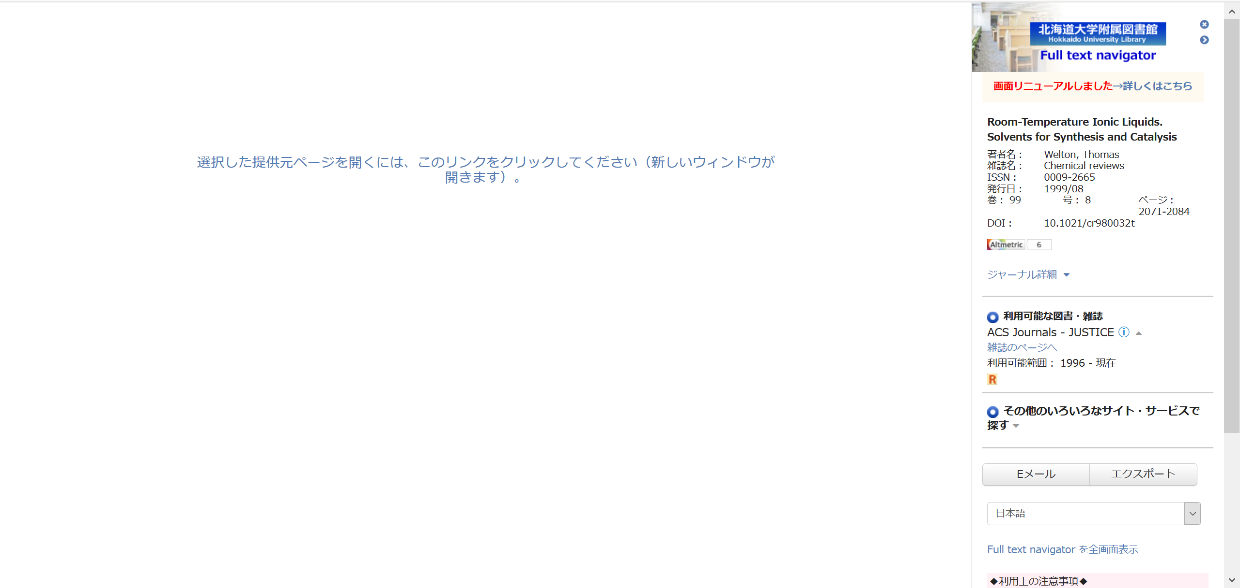
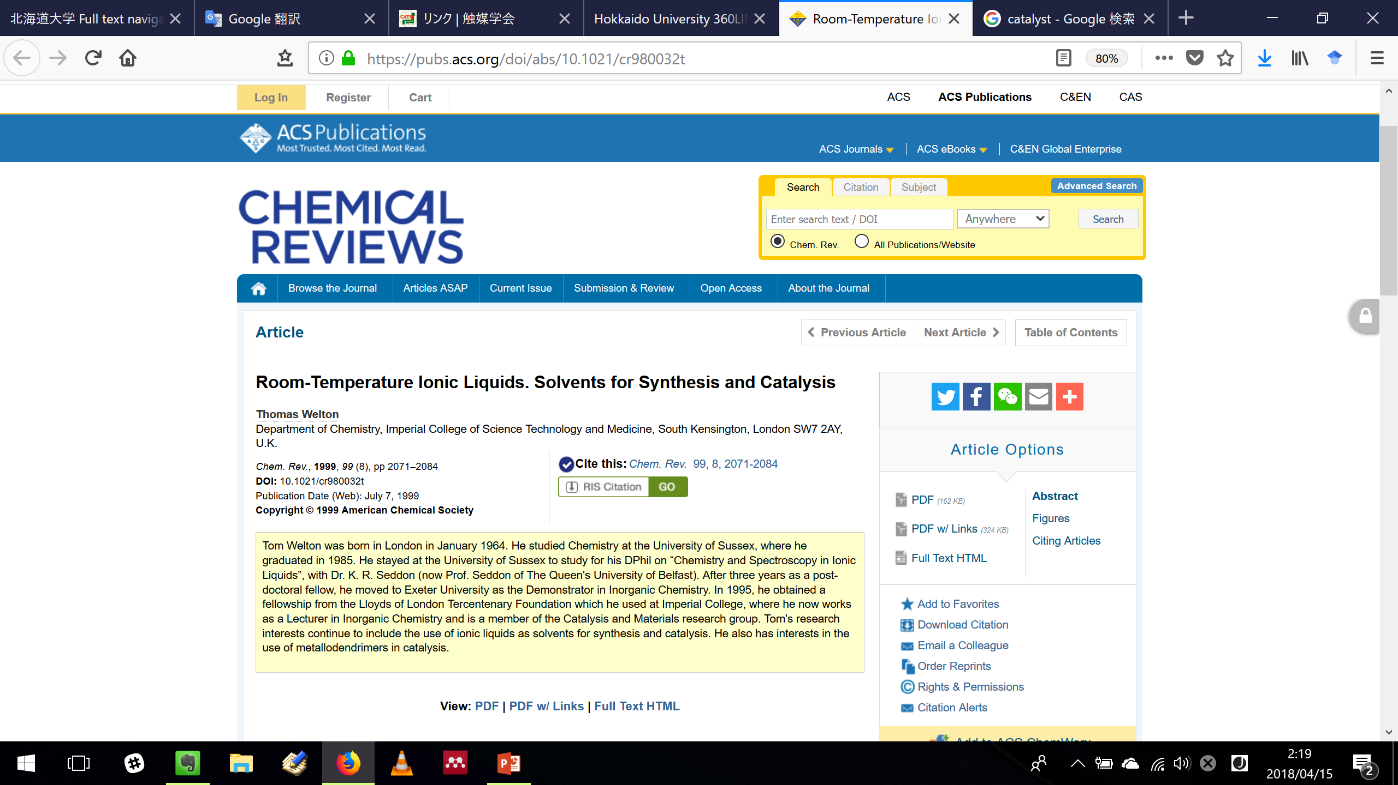
北海道大学附属図書館フルテキストナビゲーターへのリンク
Full-Text @ 北海道大学
https://scholar.google.com
もし“Full-Text @ 北海道大学”が表示されていれば
あと数クリックで本文へアクセスできる。

Slide 16
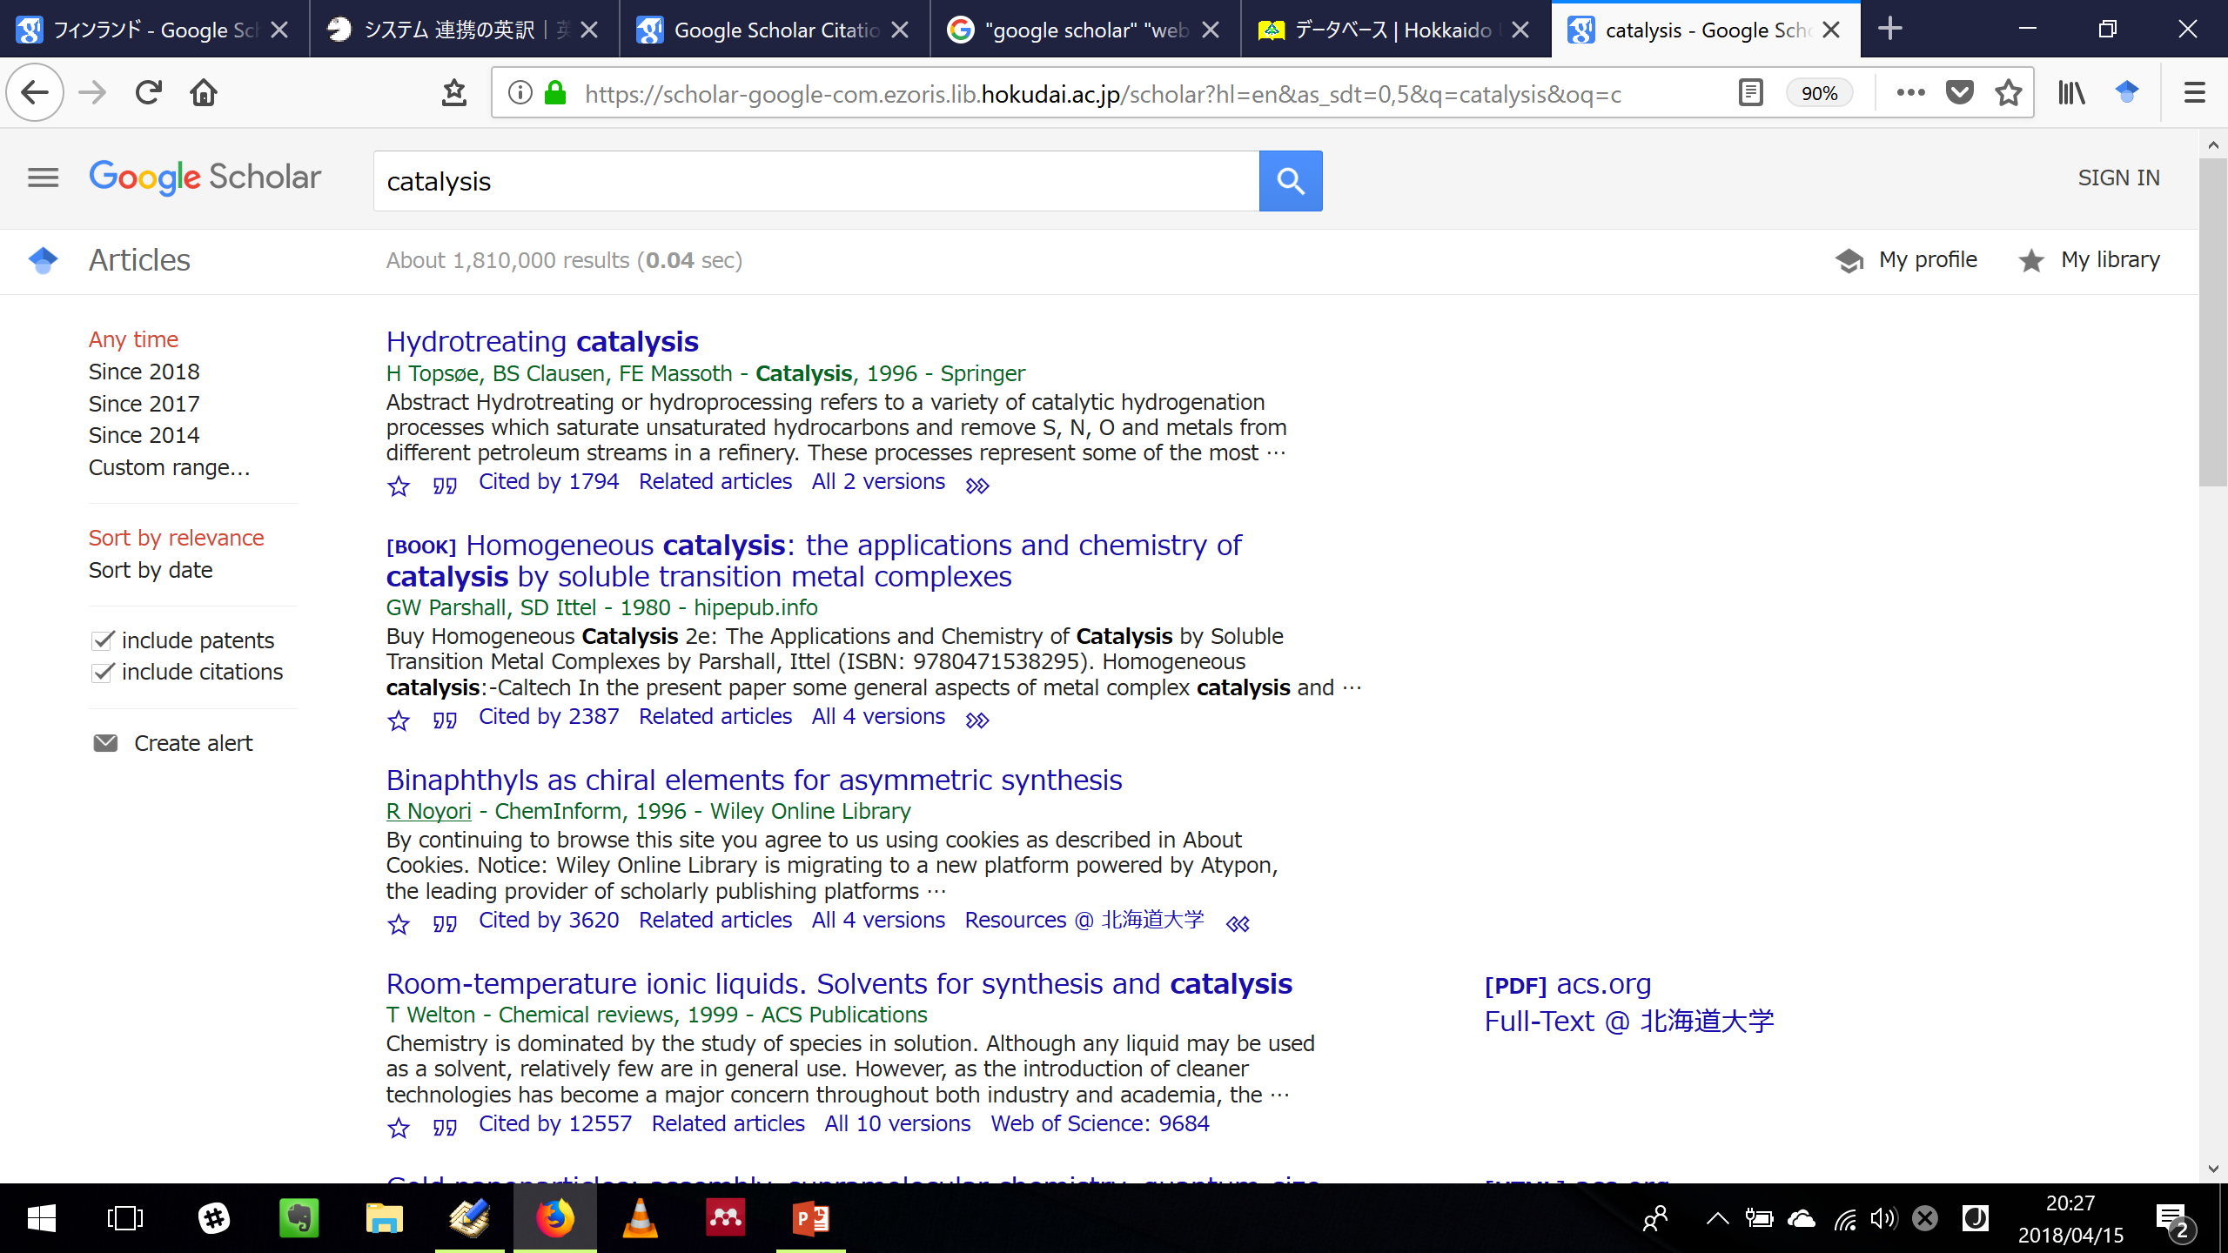
北海道大学附属図書館フルテキストナビゲーターへのリンク
Resources @ 北海道大学
https://scholar.google.com
もし“Full-Text @ 北海道大学”が表示されていない場合
本文にすぐにはアクセスできない。
各種リンクの行の右端をクリックすると、“Resources @ 北海道大学”が見つかる。
* 以下の場合、“Resources @ 北海道大学”は表示されない。
- “Full-Text @ 北海道大学”が表示されている場合
- 検索結果が[BOOK]（日本語版は[書籍]）もしくは[CITATION]（日本語版は[引用]）で始まる場合

Slide 17
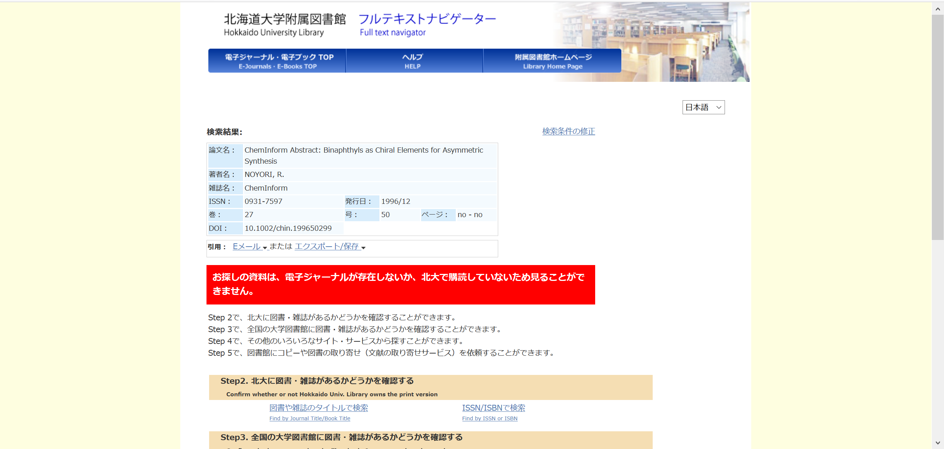
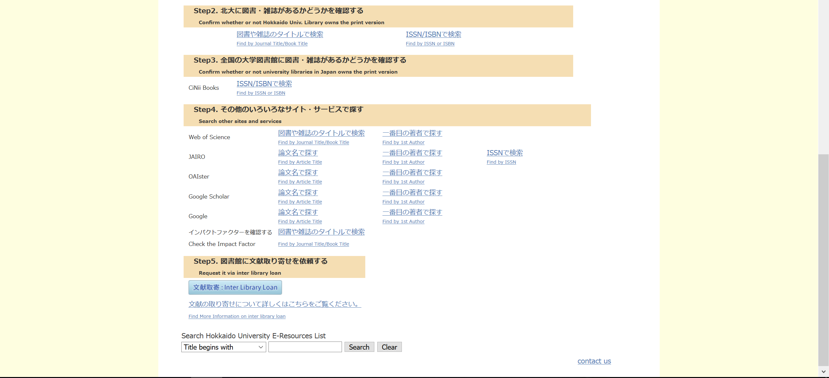
Link to Hokkaido University Library Full text navigator
Resources @ 北海道大学
“Resources @ 北海道大学”から、本文を入手するためのオプションを選択できる。
- 北大や他大学が冊子体を所蔵していないか検索する
- 他のウェブサイトを検索する
- 有料サービスで所蔵館からコピーを取り寄せる
改めて掲載誌などの書誌情報を入力することなく、数クリックで試すことができる。

Slide 18
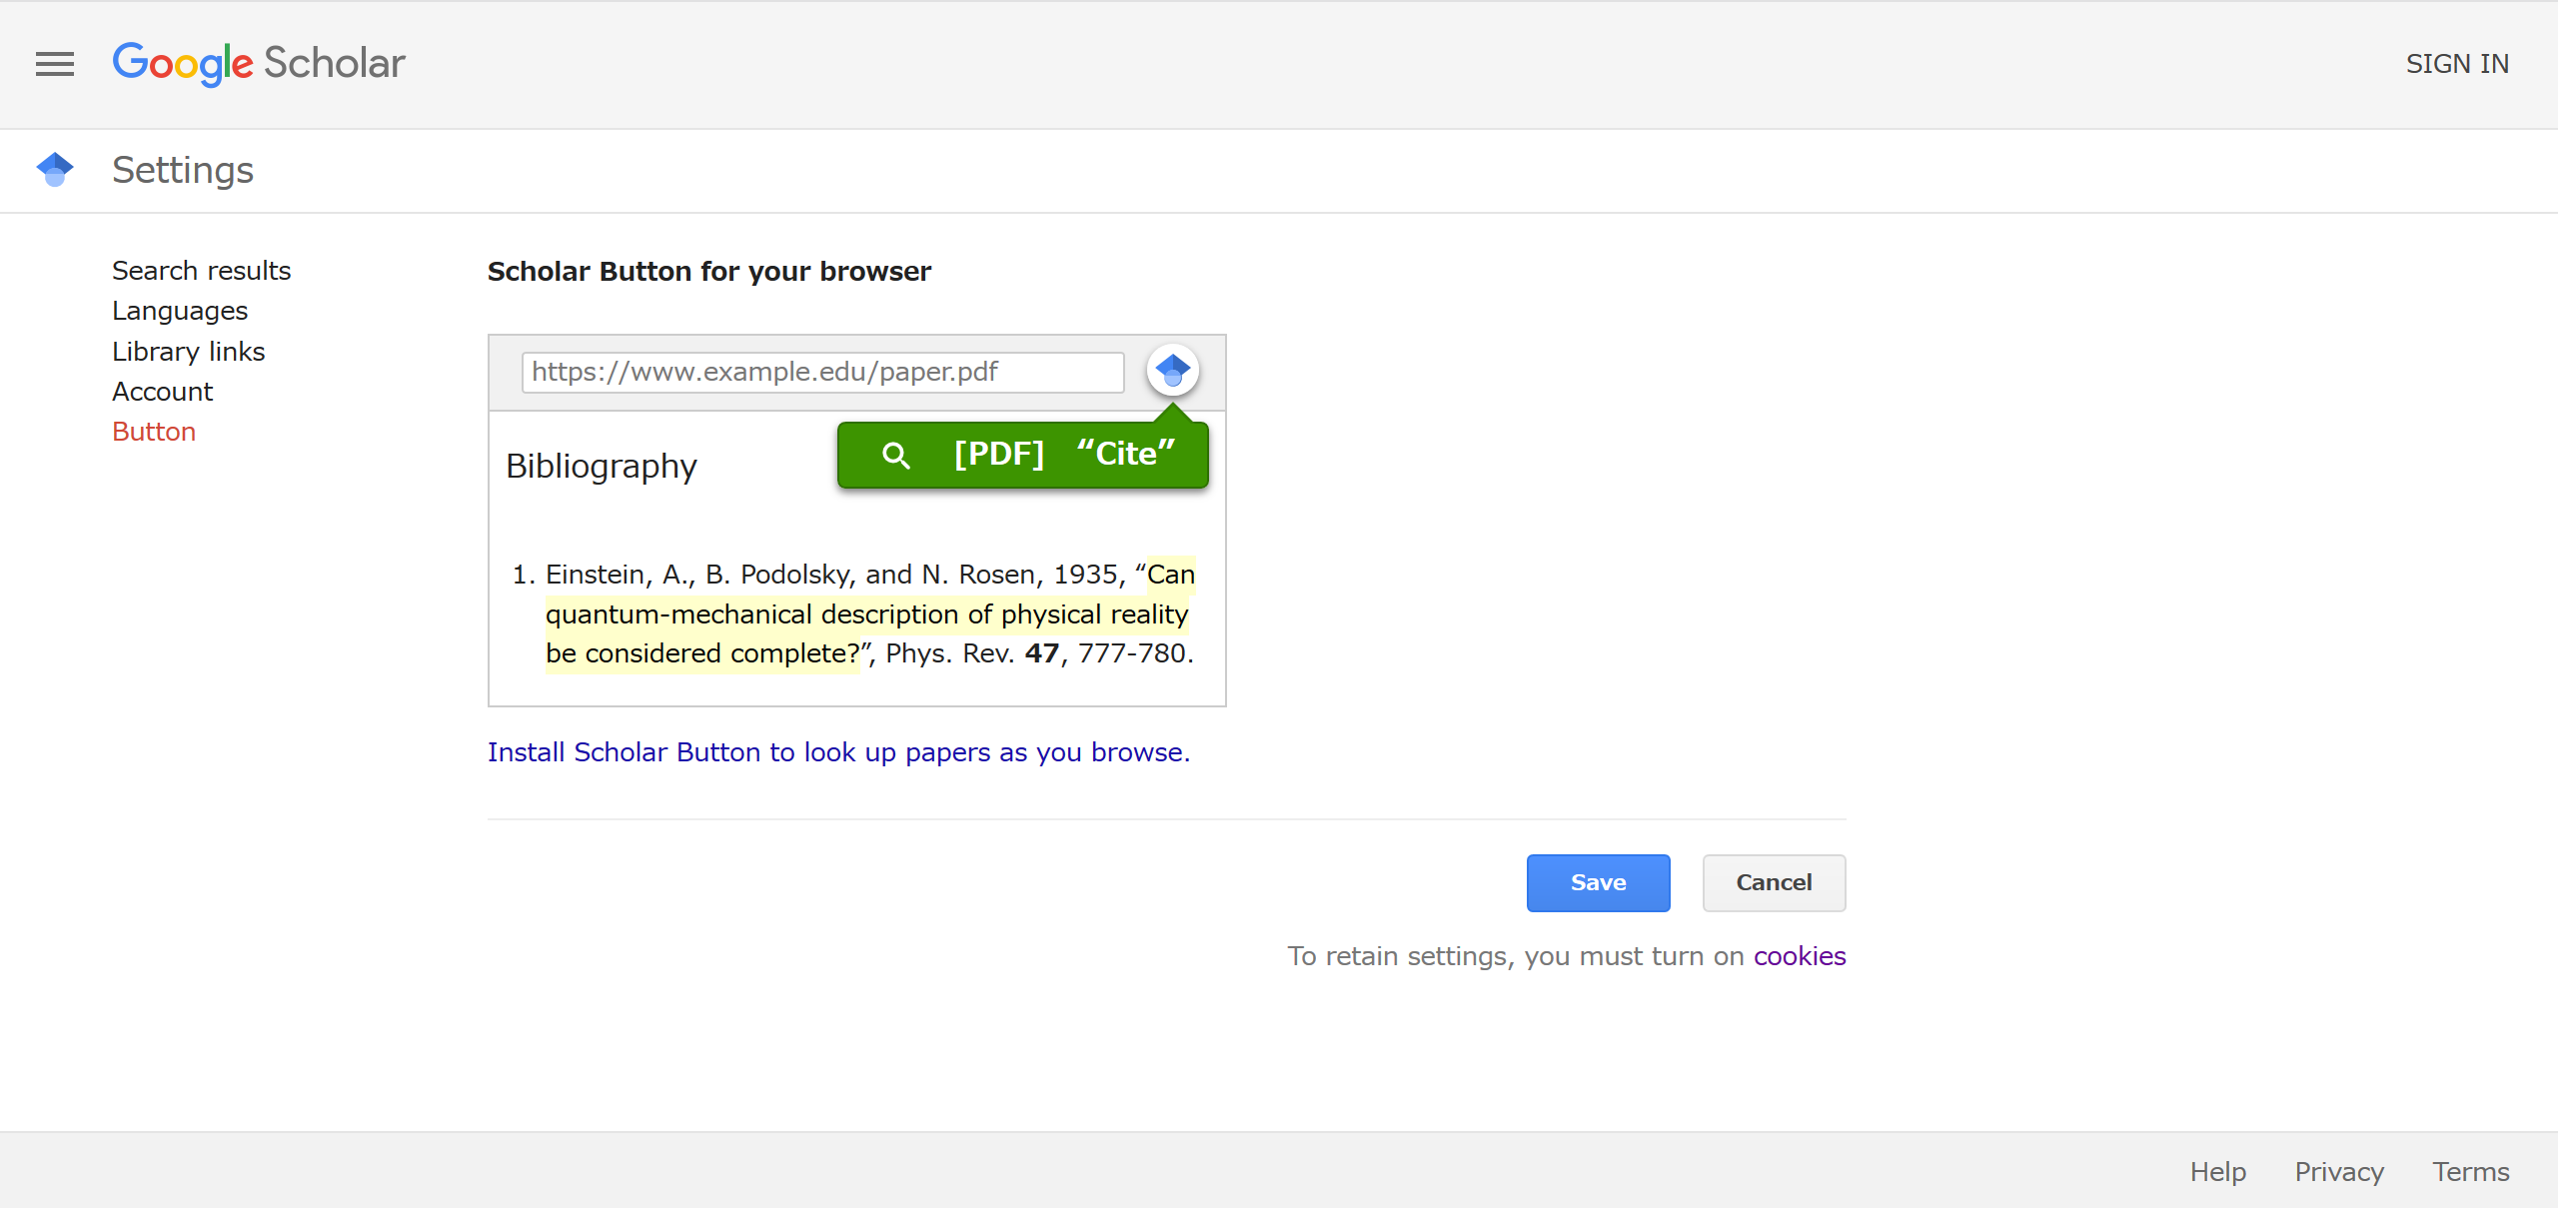
Google Scholarボタン
https://scholar.google.com
Google Scholarボタンをブラウザにインストールすれば
ウェブをブラウジングしながら素早く論文検索ができる。

Slide 19
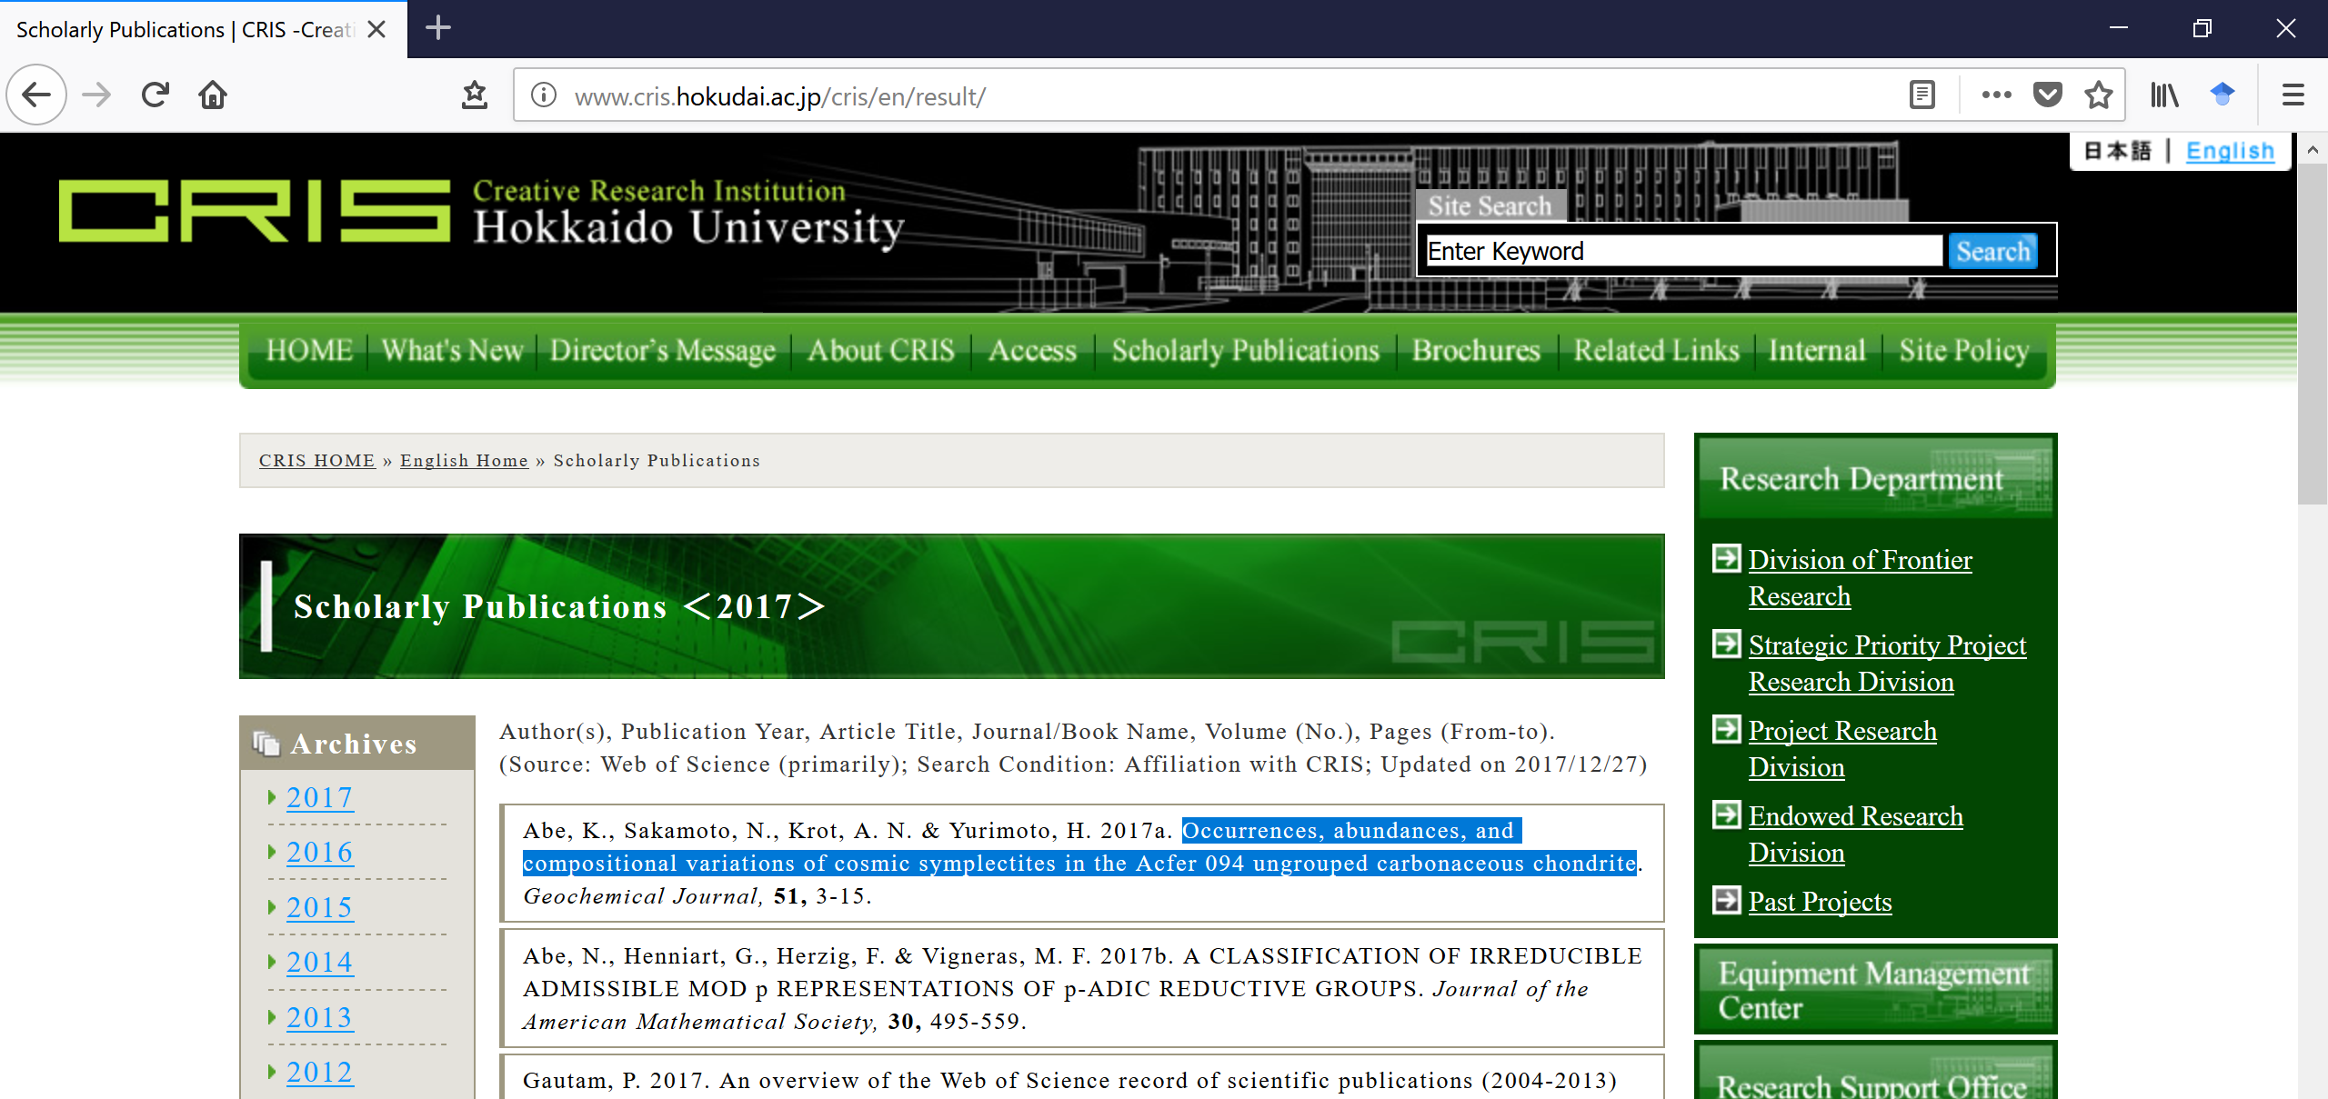
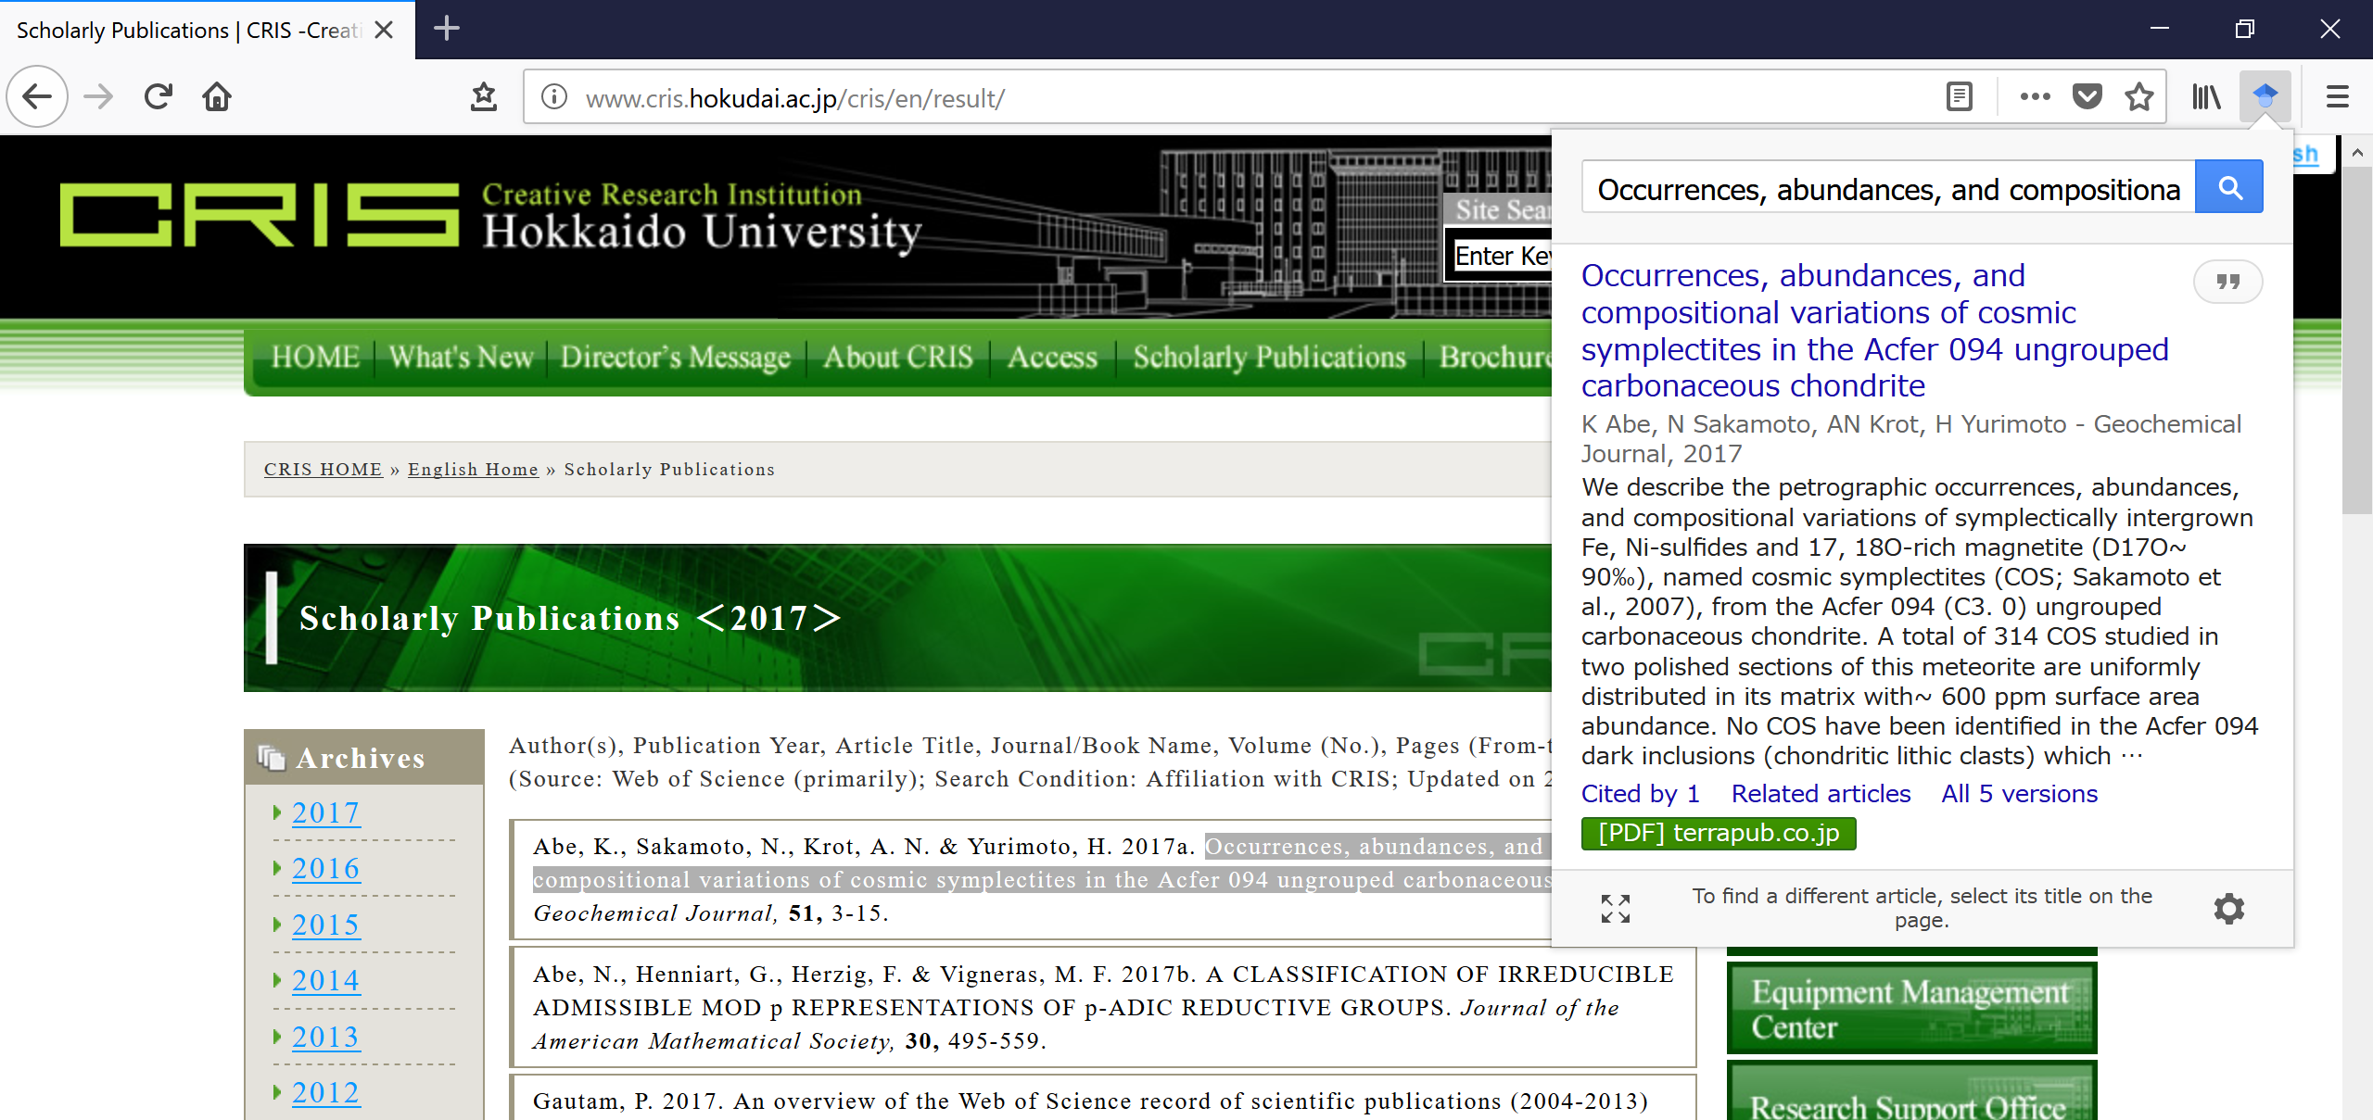
Google Scholarボタン
ブラウザにインストールされたGoogle Scholarボタン
何か文字列（論文タイトルなど）を選択した状態で、
Google Scholarボタンをクリックすると、論文検索が始まる。
* ブラウザの言語設定が英語であれば、scholar.google.comで
日本語であれば、scholar.google.co.jpで検索することになる。
すべての検索結果をここから確認できる。

Slide 20
Google Scholar vs. Web of Science Core Collection
多すぎて見つからない？
Google Scholar
書誌情報を把握している（読むべき論文がわかっている）場合、検索はうまくいく。
キーワードやテーマから探そうとする場合
たくさんの検索結果から読むべき論文を
見つけるのは難しいかもしれない。
Web of Science Core Collection
トップジャーナルに
掲載された論文
収録文献は国際的に評価の高いトップジャーナル（、会議録、専門書）に掲載されたもので、質の高い論文のみを見つけることができる。
* 北海道大学はジャーナルの索引ファイルのみを契約しており、
本学では会議発表論文や専門書（の一章）などは検索できない。
収録文献には各種メタデータが記述されており、
様々な観点から検索結果を絞り込むことができる。
いずれの文献も引用ネットワーク（引用/被引用の関係）でつながれており、
芋づる式に関連のある論文を見つけることができる。

Slide 21
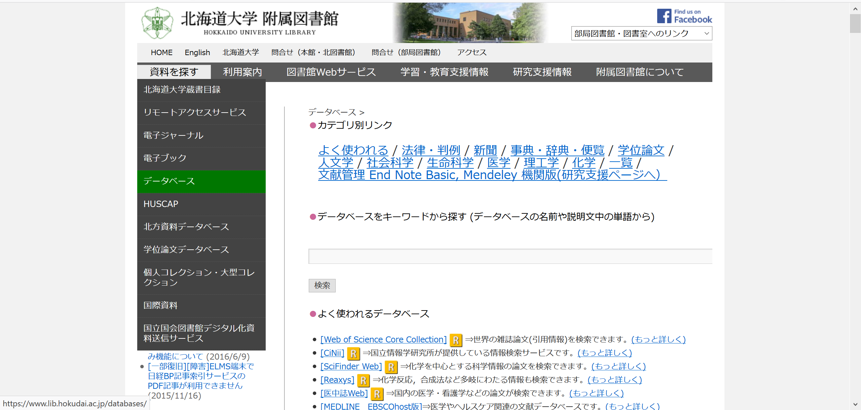
Web of Science Core Collection
およびその他の役立つデータベースへアクセスするには
https://www.lib.hokudai.ac.jp/databases/
このカテゴリーのデータベースもチェックしてみてください。

Slide 22
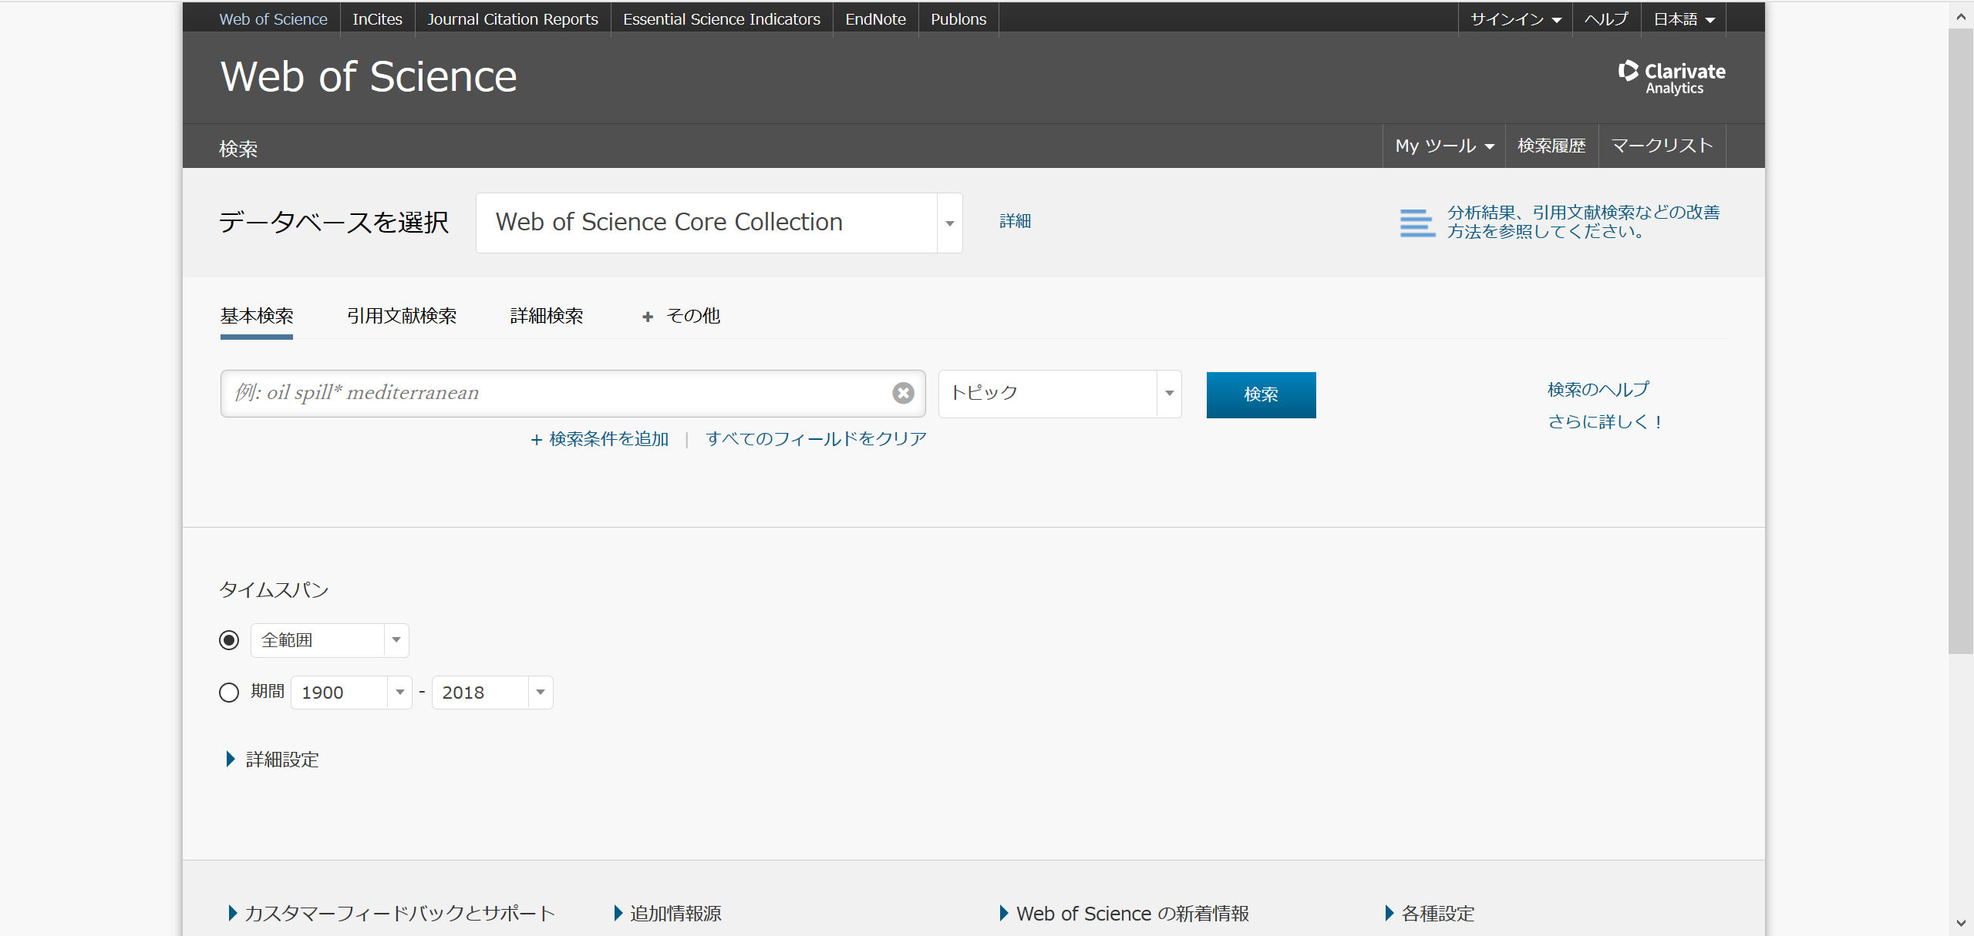
Web of Science Core Collectionの利用方法
検索画面
トピックだけでなく、タイトル、著者名、言語、 ドキュメントタイプ、助成金提供機関などでも検索可能
検索条件の掛け合わせも可能

Slide 23
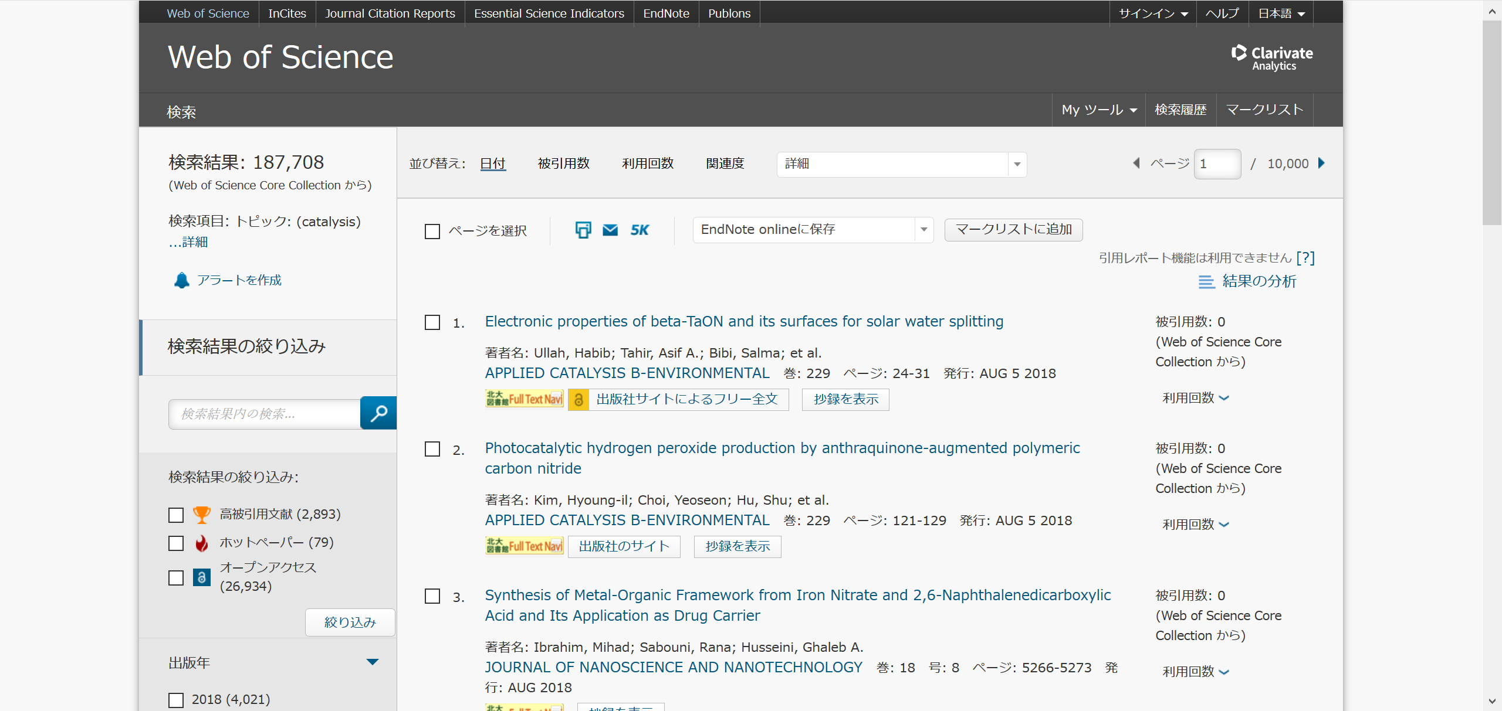
Web of Science Core Collectionの利用方法
検索結果画面
ソート順を変更
トップペーパーを絞り込み
一画面内で抄録を読み比べ

Slide 24
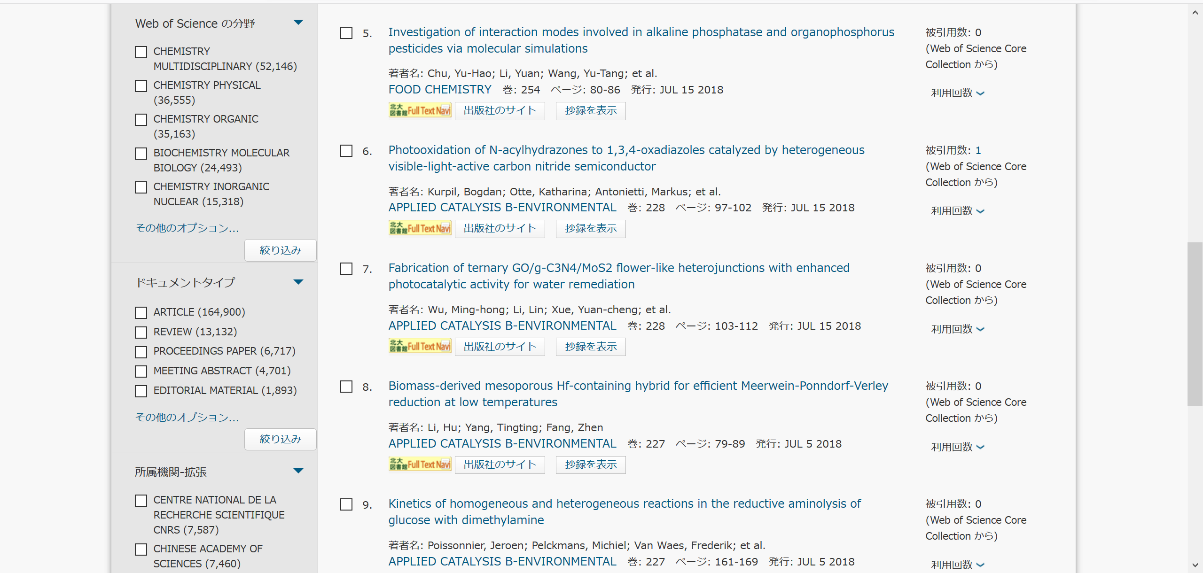
Web of Science Core Collectionの利用方法
検索結果画面
研究分野で絞り込み
ドキュメントタイプで絞り込み
もし新たな分野を研究し始めたときは
REVIEW（レビュー論文）から読むのがおすすめ。
著者の所属機関で絞り込み

Slide 25
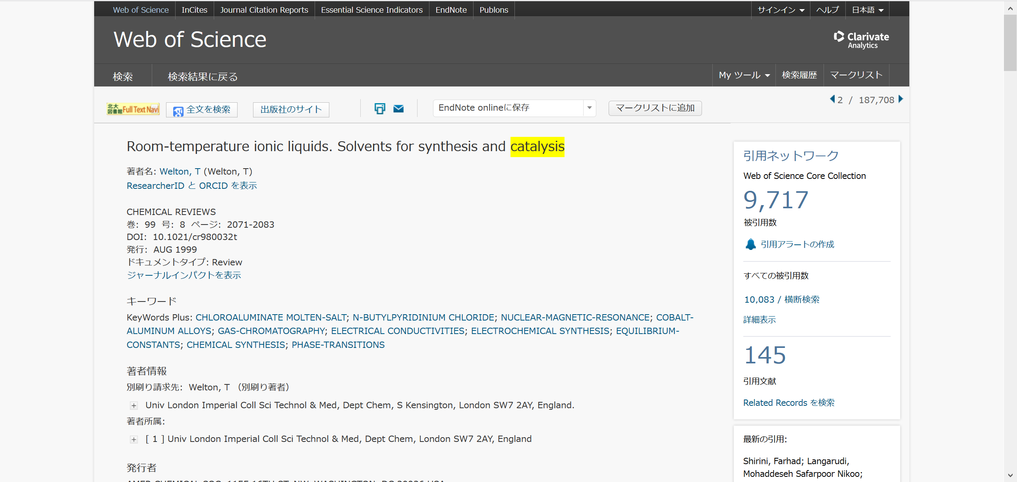
Web of Science Core Collectionの利用方法
詳細情報（検索結果画面でタイトルをクリックすると表示される）
北海道大学附属図書館フルテキストナビゲーターへのリンク
キーワードで再検索
Web of Science Core Collectionの特徴であり強みでもある
引用ネットワークを用いて芋づる式に関連論文を見つけられる。

Slide 26
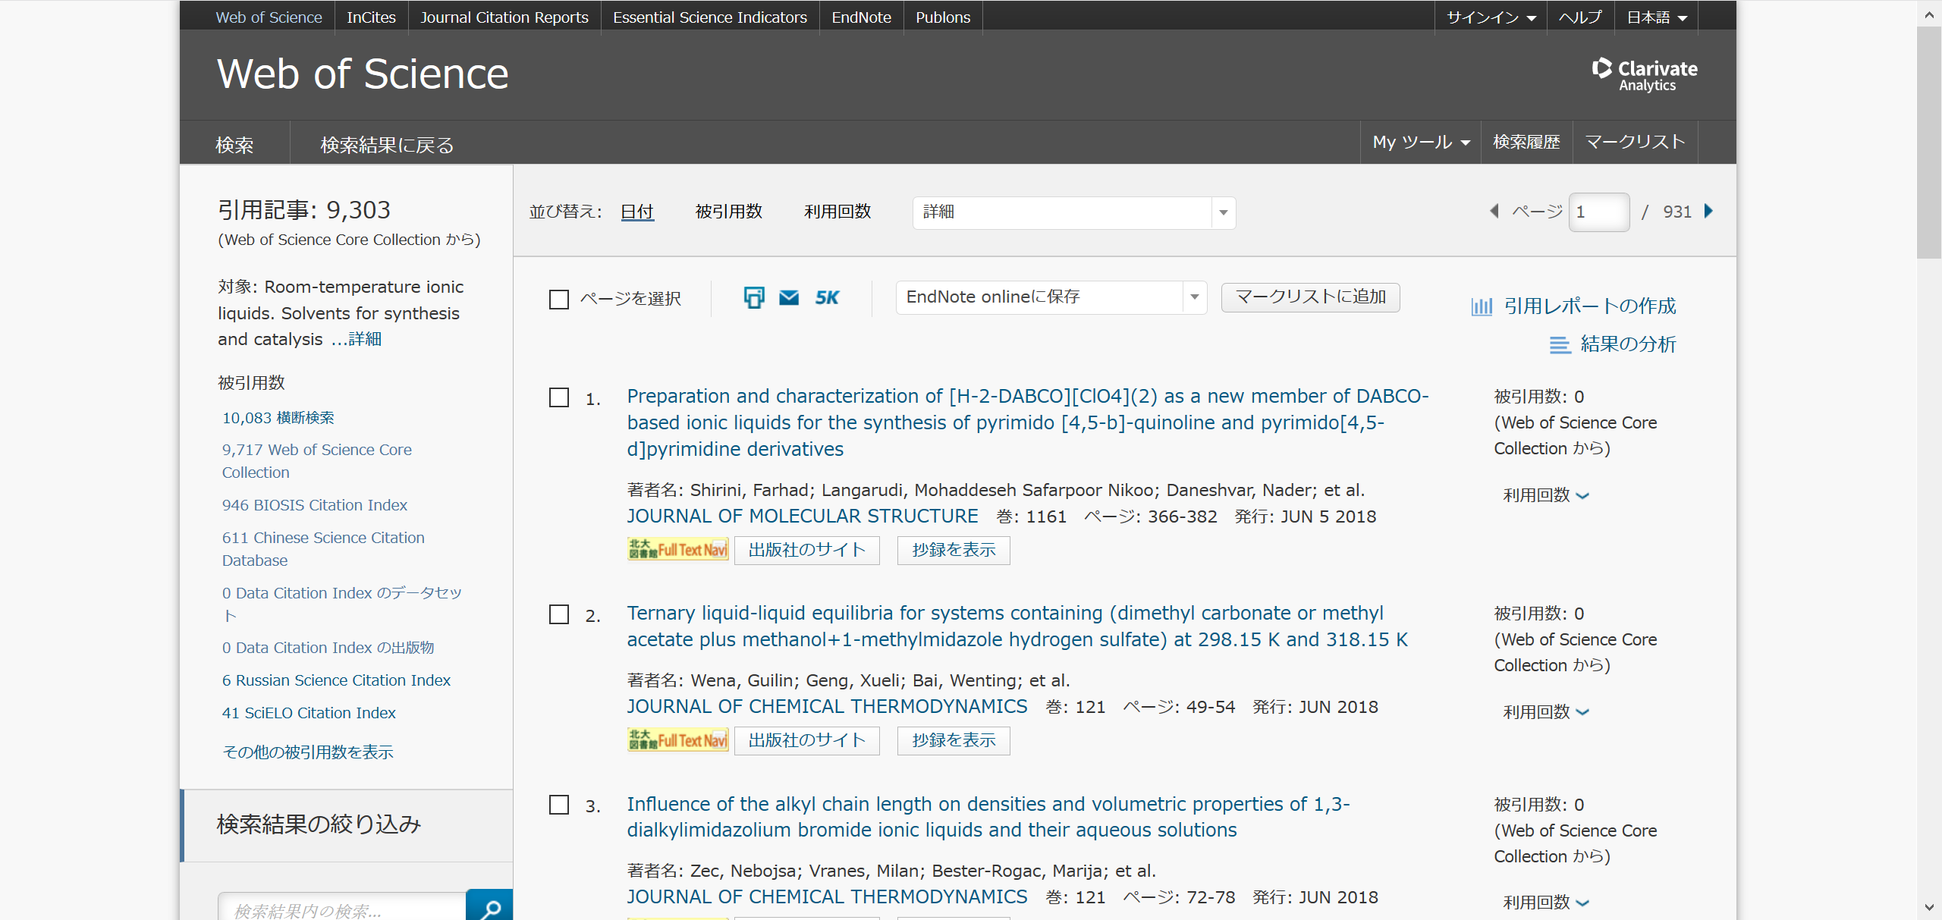
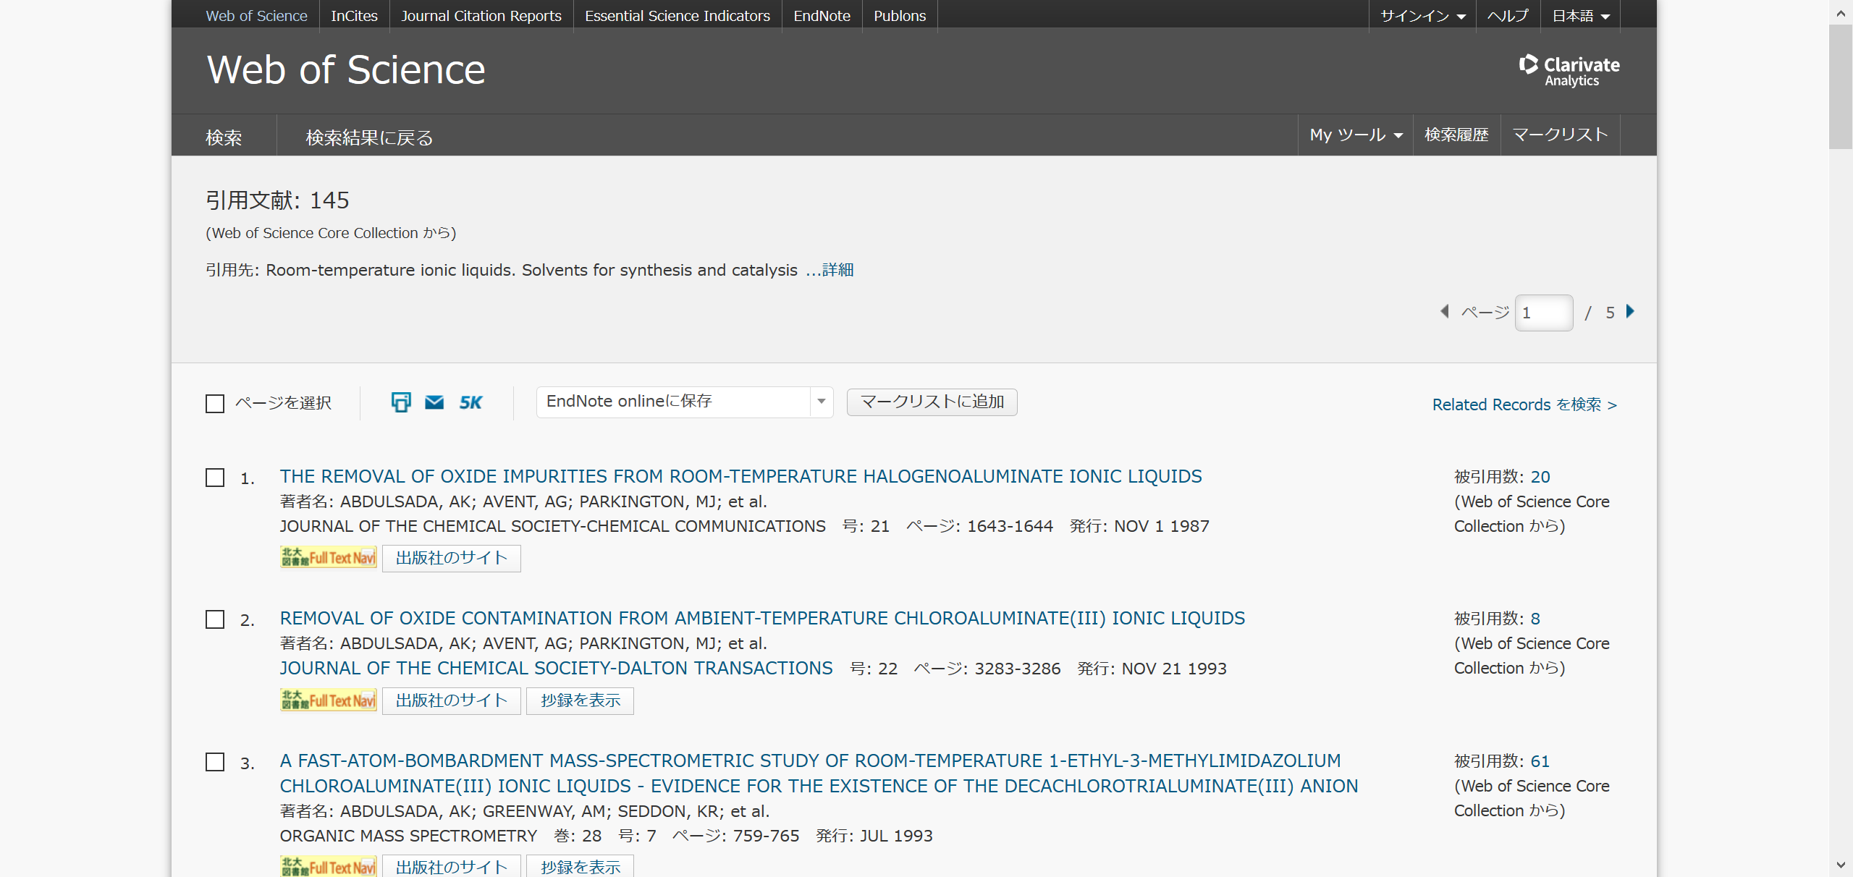
Web of Science Core Collectionの利用方法
この論文を引用している論文は？ / この論文が引用している論文は？
この論文を引用している論文
この論文が引用している論文

Slide 27
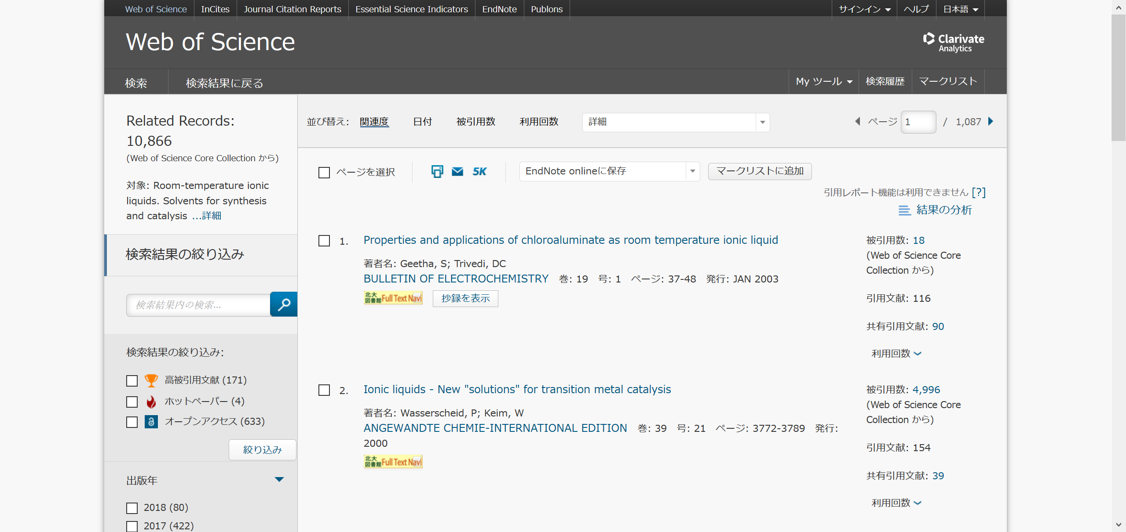
Web of Science Core Collectionの利用方法
この論文と似た論文（共通の引用文献を持っている論文）は？
この論文と共通の引用文献を持っている論文

Slide 28
リモートアクセスサービス
表層ウェブ
表層ウェブにのみアクセス
無料データベース
オープンアクセス論文
学外
例）CiNii
大学が
契約していない
有料ジャーナル
大学が
契約している
有料ジャーナル
例）自宅
書誌情報
書誌情報
リモートアクセスサービス
深層ウェブ
本文
本文
学内
大学が契約していない
有料データベース
大学が契約している
有料データベース
例）Scopus
例）Web of Science、
SciFinderなど
リモートアクセスでは利用できないジャーナルとデータベースもある。

Slide 29
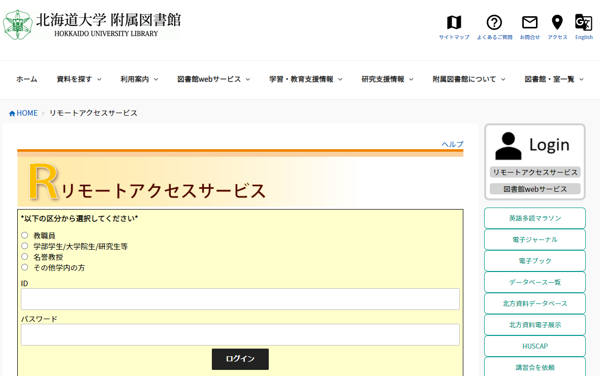
リモートアクセスサービス
https://www.lib.hokudai.ac.jp/remote-access/

Slide 30
TRY
LATER
AND
ASK
ME
ANYTIME:
kitacam@lib.hokudai.ac.jp

